Slide 1
TLC555 Lab Temperature Testing
Sample Size: 9
Three DIP packages
Three Commercial SOIC
Three Auto SOIC

Slide 2
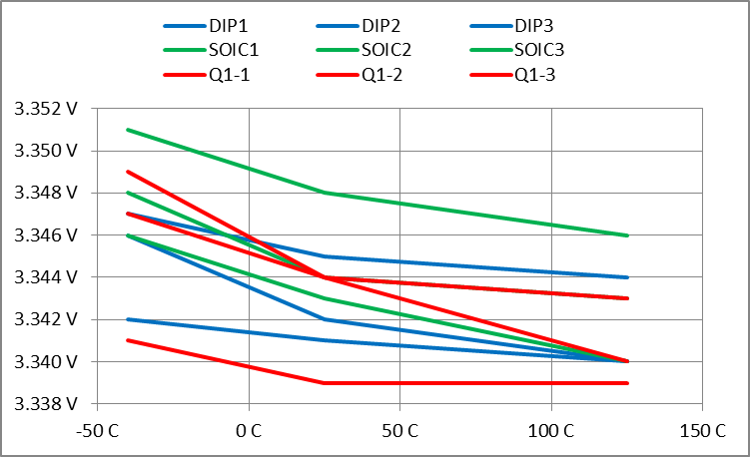
Threshold trip 5V
Vthres | -40.00 | 25.00 | 125.00
DIP1 | 3.346 | 3.342 | 3.340
DIP2 | 3.342 | 3.341 | 3.340
DIP3 | 3.347 | 3.345 | 3.344
SOIC1 | 3.351 | 3.348 | 3.346
SOIC2 | 3.348 | 3.344 | 3.343
SOIC3 | 3.346 | 3.343 | 3.340
Q1-1 | 3.341 | 3.339 | 3.339
Q1-2 | 3.349 | 3.344 | 3.340
Q1-3 | 3.347 | 3.344 | 3.343

Slide 3
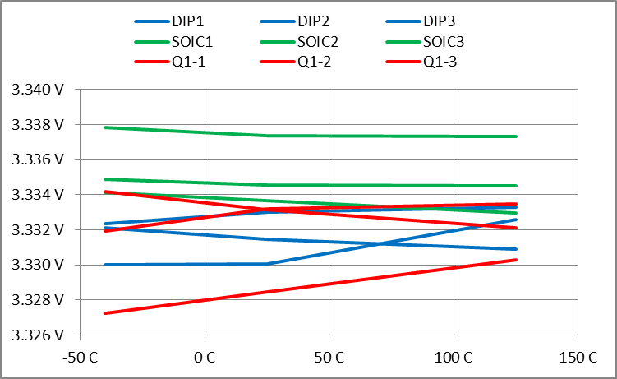
Control Voltage 5V
Control Pin | -40.00 | 25.00 | 125.00
DIP1 | 3.332 | 3.331 | 3.331
DIP2 | 3.330 | 3.330 | 3.333
DIP3 | 3.332 | 3.333 | 3.333
SOIC1 | 3.338 | 3.337 | 3.337
SOIC2 | 3.335 | 3.335 | 3.335
SOIC3 | 3.334 | 3.334 | 3.333
Q1-1 | 3.327 | 3.328 | 3.330
Q1-2 | 3.334 | 3.333 | 3.332
Q1-3 | 3.332 | 3.333 | 3.333

Slide 4
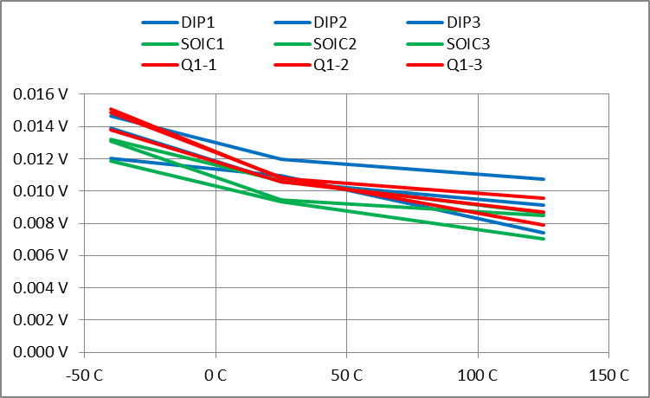
Apparent comparator VIO
VIO | -40.00 | 25.00 | 125.00
DIP1 | 0.014 | 0.011 | 0.009
DIP2 | 0.012 | 0.011 | 0.007
DIP3 | 0.015 | 0.012 | 0.011
SOIC1 | 0.013 | 0.011 | 0.009
SOIC2 | 0.013 | 0.009 | 0.008
SOIC3 | 0.012 | 0.009 | 0.007
Q1-1 | 0.014 | 0.011 | 0.009
Q1-2 | 0.015 | 0.011 | 0.008
Q1-3 | 0.015 | 0.011 | 0.010

Slide 5
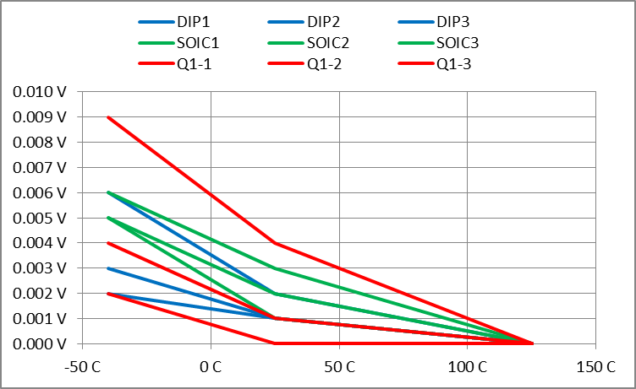
Threshold shift from 125C
Vthres shift | -40.00 | 25.00 | 125.00
DIP1 | 0.006 | 0.002 | 0.000
DIP2 | 0.002 | 0.001 | 0.000
DIP3 | 0.003 | 0.001 | 0.000
SOIC1 | 0.005 | 0.002 | 0.000
SOIC2 | 0.005 | 0.001 | 0.000
SOIC3 | 0.006 | 0.003 | 0.000
Q1-1 | 0.002 | 0.000 | 0.000
Q1-2 | 0.009 | 0.004 | 0.000
Q1-3 | 0.004 | 0.001 | 0.000

Slide 6
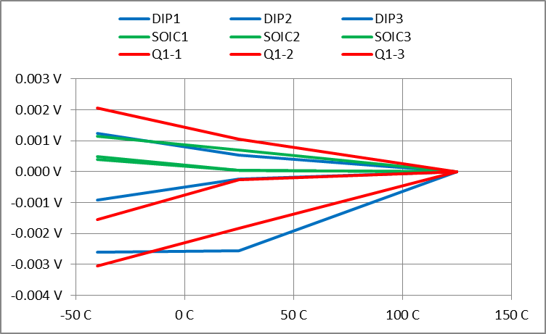
Control Voltage Shift from 125C
Cont pin shift | -40.00 | 25.00 | 125.00
DIP1 | 0.001 | 0.001 | 0.000
DIP2 | -0.003 | -0.003 | 0.000
DIP3 | -0.001 | 0.000 | 0.000
SOIC1 | 0.000 | 0.000 | 0.000
SOIC2 | 0.000 | 0.000 | 0.000
SOIC3 | 0.001 | 0.001 | 0.000
Q1-1 | -0.003 | -0.002 | 0.000
Q1-2 | 0.002 | 0.001 | 0.000
Q1-3 | -0.002 | 0.000 | 0.000

Slide 7
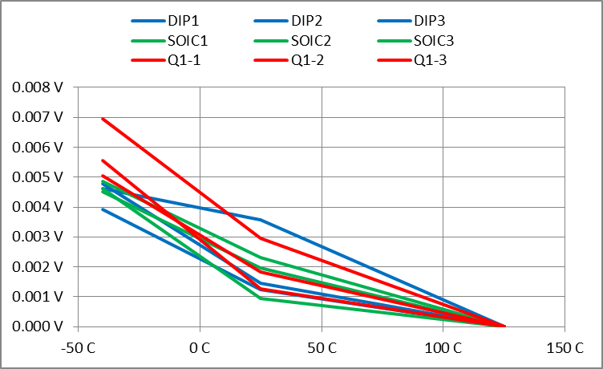
Comparator VIO shift from 125C
VIO shift | -40.00 | 25.00 | 125.00
DIP1 | 0.005 | 0.001 | 0.000
DIP2 | 0.005 | 0.004 | 0.000
DIP3 | 0.004 | 0.001 | 0.000
SOIC1 | 0.005 | 0.002 | 0.000
SOIC2 | 0.005 | 0.001 | 0.000
SOIC3 | 0.005 | 0.002 | 0.000
Q1-1 | 0.005 | 0.002 | 0.000
Q1-2 | 0.007 | 0.003 | 0.000
Q1-3 | 0.006 | 0.001 | 0.000

